Slide 1
Databáze, tabulkový procesor
Digitální a mediální gramotnost
Notes:
Svět bez inernetu. Jaký by byl?

Slide 2
Data kolem nás
Ve světe se produkuje enormní množství dat každou sekundu
Teplota, poslaný packet, průchod přes turniket, uběhlý čas, …
Vzniká potřeba je ukládat ve vhodné podobě pro další zpracování
Získávání informací -> vytváření znalosti
Kam s nimi?
Pro malé množství dat nevyžadující velké množství souvislostí - tabulkové procesory
Velké množství dat vyžadující komplexní návaznosti a odkazy - databáze

Slide 3

Ukládání dat v historii
Papírové záznamy, kartotéky, účetní knihy, ...
Výhoda
Trvanlivost záznamu
Nevýhoda
Obtížné vyhledávání
Náročné opravování chyb
Špatná přehlednost

Slide 4
Ukládání dat v současnosti
S příchodem počítačů nastal velký převrat
Rychlejší vyhledávání, možnost oprav, přehlednost, možnost uložit větší množství dat
Nevýhodou je nemožnost nekonečné trvanlivosti - potřeba zálohovat data
Tabulkový procesor
Excel, Google Sheets, LibreOffice Calc
Databáze
Access, MySQL, SQLite, MariaDB, Oracle, PostgreSQL

Slide 5
Tabulkový procesor
Program pro ukládání dat do tabulek
Tabulka je složena z buněk - prostor pro vložení hodnoty
Hodnotám lze nastavit formátování jejich podobu - číslo, datum, měna, …
Umožňuje využívat funkce operující s daty - součet, průměr, četnost, ...
Možnost vykreslení grafu nad daty a vytvořit přehledy
Podmíněné formátování buněk na základě hodnoty
Vhodné pro menší množství dat, výpočty a jednoduché evidence

Slide 6
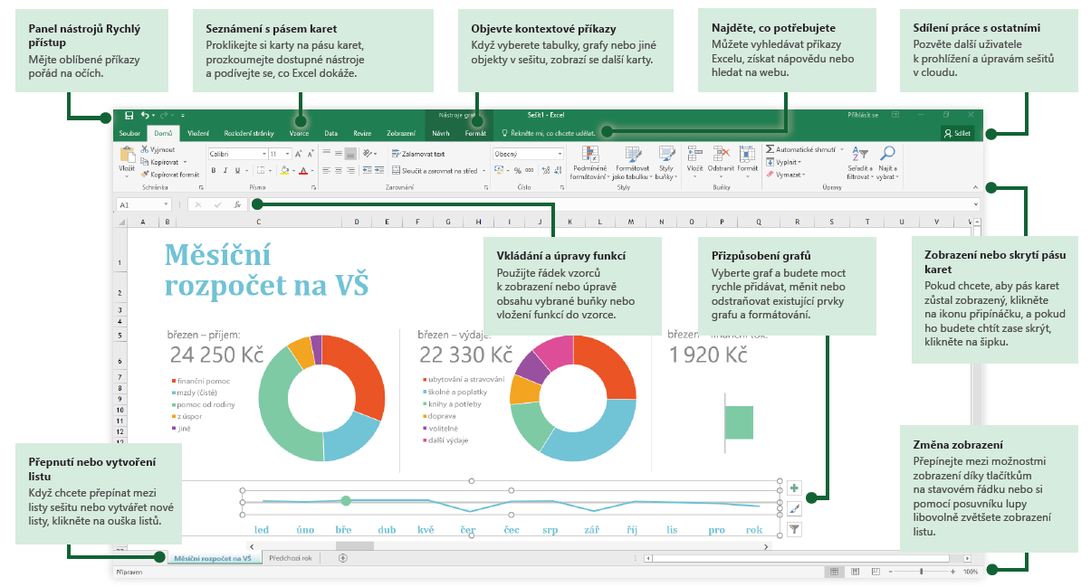
MS Excell

Slide 7

Databáze
Organizovaná kolekce vzájemně souvisejících dat
Slouží k
ukládání velkého množství dat
přehledné správě dat
práci více uživatelů najednou
Databáze klade důraz na
pořádek
přesnost
logické uspořádání

Slide 8
Databázové pojmy
Databázový systém (DBMS) - program pracující s daty
Tabulka - základní struktura databáze, relace
Záznam - jeden řádek v databází popisující jeden objekt (např.: žák)
Pole – sloupec v tabulce popisující vlastnost pro záznamy (např.: jméno)
Hodnota - konkrétní údaj v poli některého záznamu
Datový typ - určuje, jakou hodnotu lze pro dané pole ukládat
Primární klíč - jedinečný identifikátor záznamu
Obvykle je využito jedinečné ID případě kombinace více hodnot, která jednoznačně určí záznam
SQL – jazyk sloužící k vyhledávání a dotazování nad tabulkami

